Slide 1
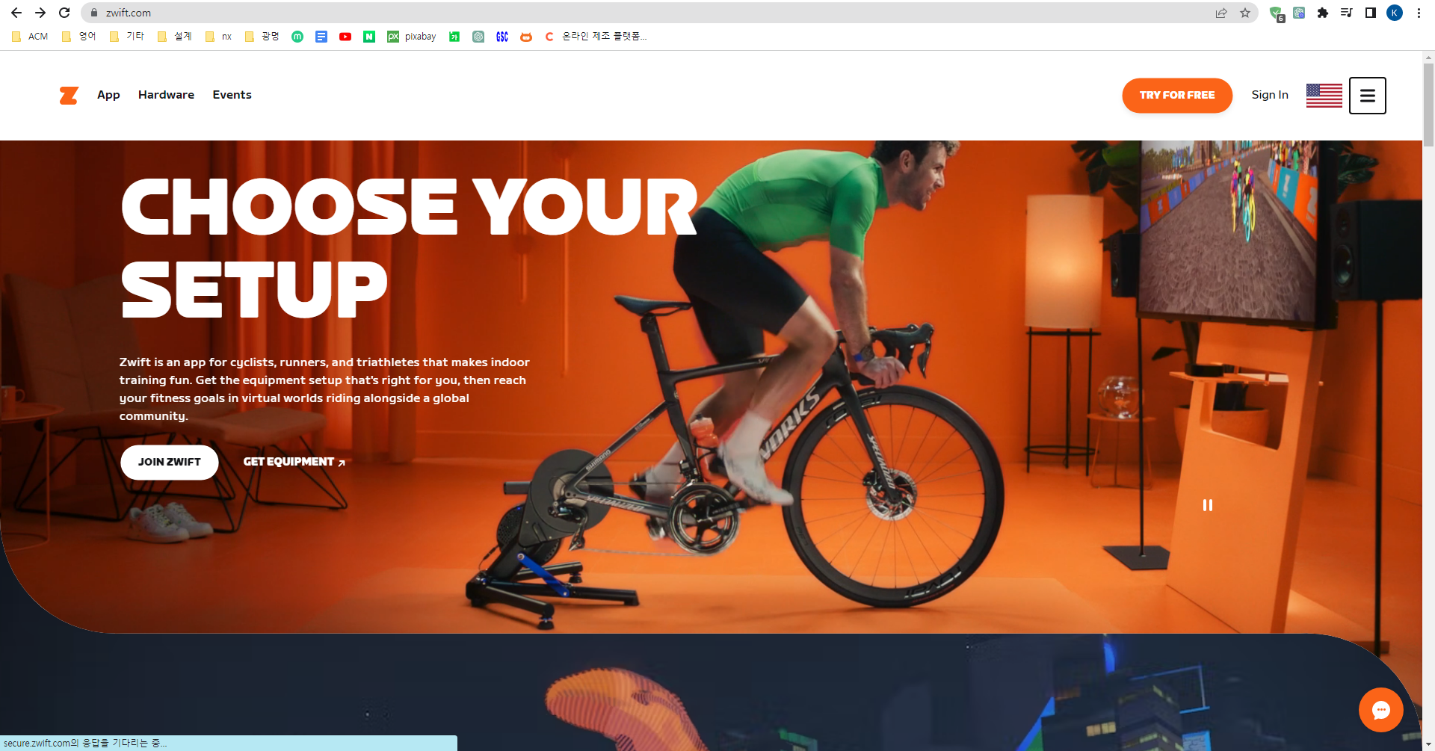
Zwift 실행
1. 회원가입
①
②
① zwift.com 사이트에 들어가기
② JOIN ZWIFT 클릭

Slide 2
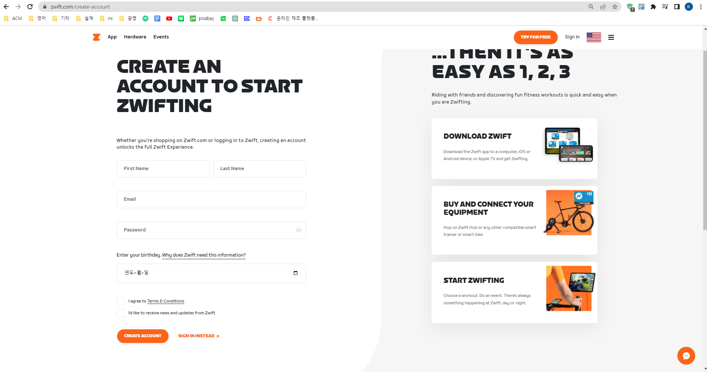
Zwift 실행
1. 회원가입
③
④
③ 이름, 성, 이메일, 비밀번호, 생년원일 입력 및 동의하기 ④ 계정 생성 누르기

Slide 3
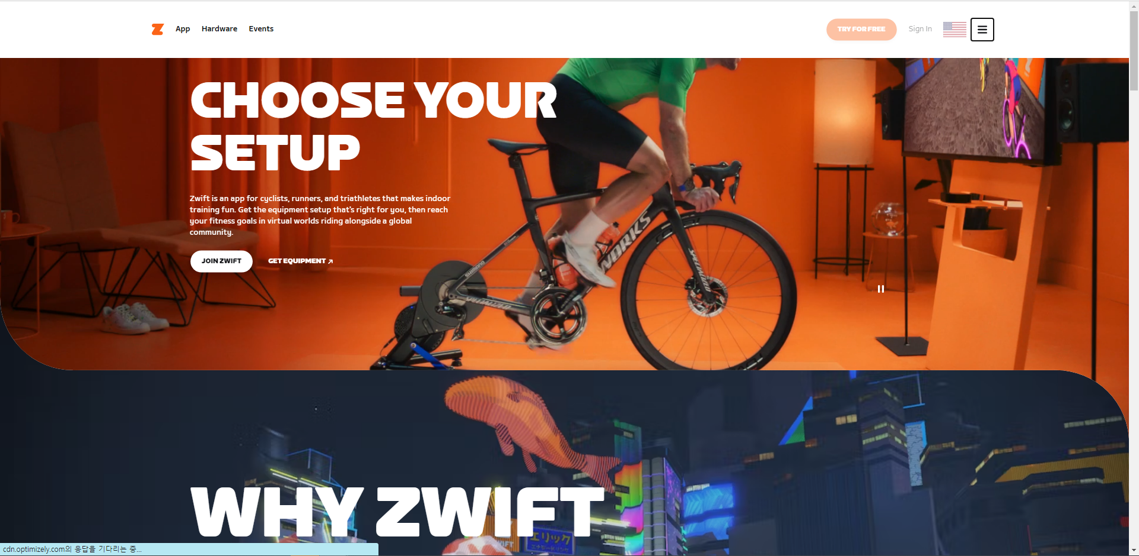
Zwift 실행
2. 앱 설치
⑤
⑤ 홈페이지에서 우측 상단에 세 개의 바로 된 아이콘 클릭

Slide 4
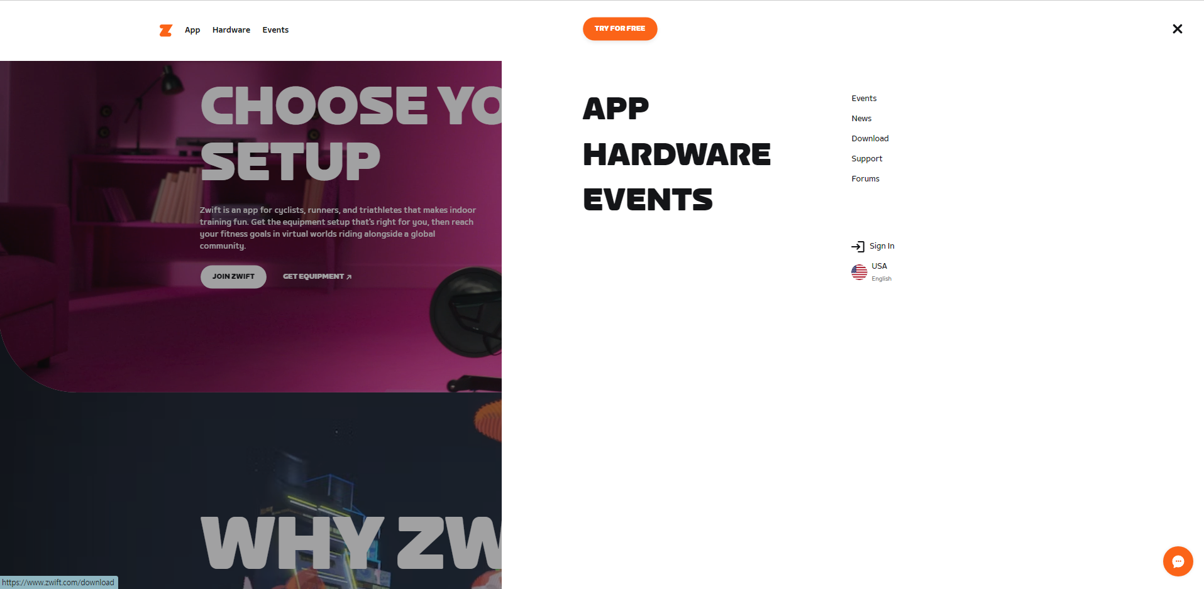
Zwift 실행
2. 앱 설치
⑥
⑥ Download 클릭

Slide 5
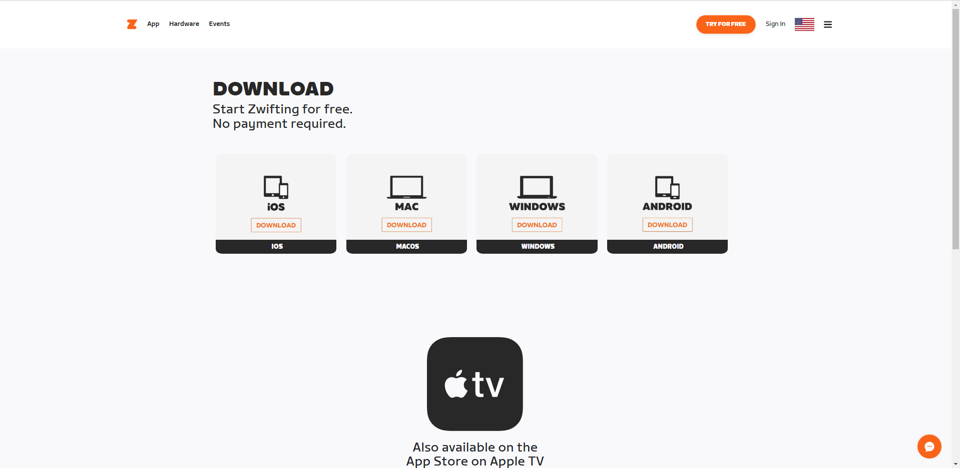
Zwift 실행
2. 앱 설치
⑦
⑦ 본인의 운영체제에 해당하는 것을 다운로드 후 설치

Slide 6
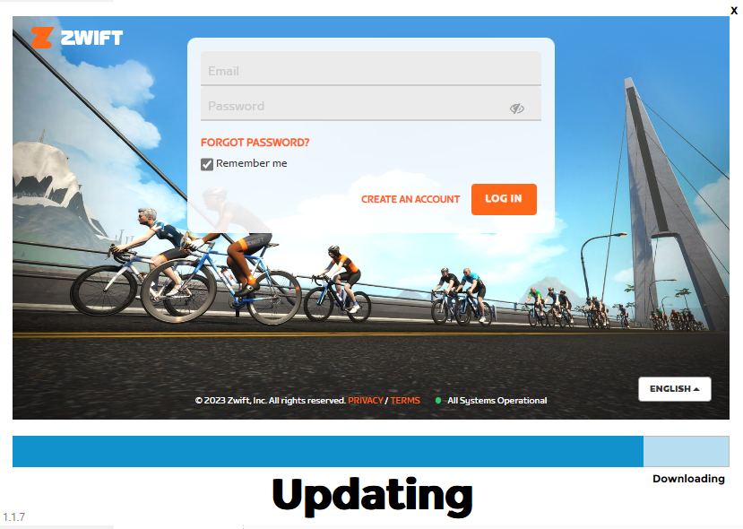
Zwift 실행
3. 앱 실행
⑧
⑧ 앱 실행 후, 이메일, 비밀번호 입력하고 로그인

Slide 7

Zwift 실행
3. 앱 실행
⑨
⑨ 해당 버튼 클릭 및 라이선스 동의 클릭

Slide 8
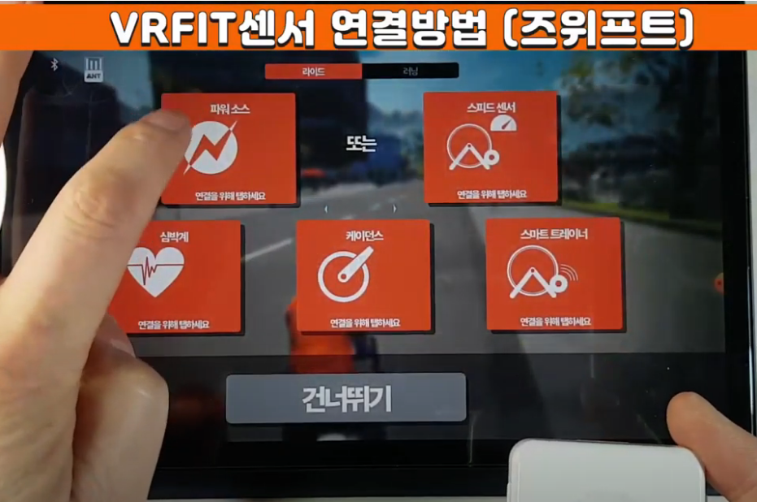
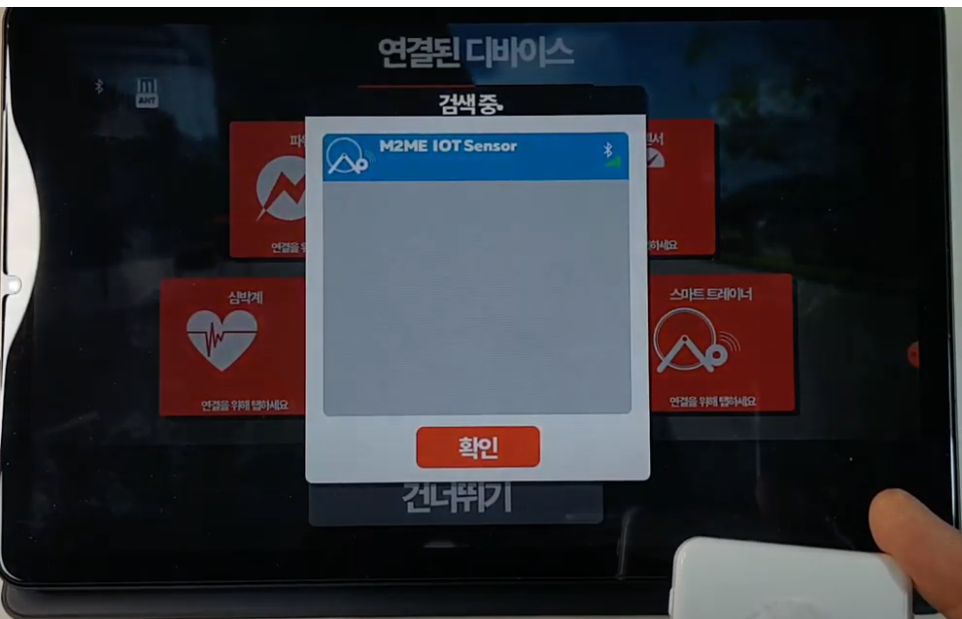
Zwift 실행
3. 앱 실행
파워 소스 클릭 후, 해당되는 센서 클릭하면 센서 연결 완료

